Slide 1

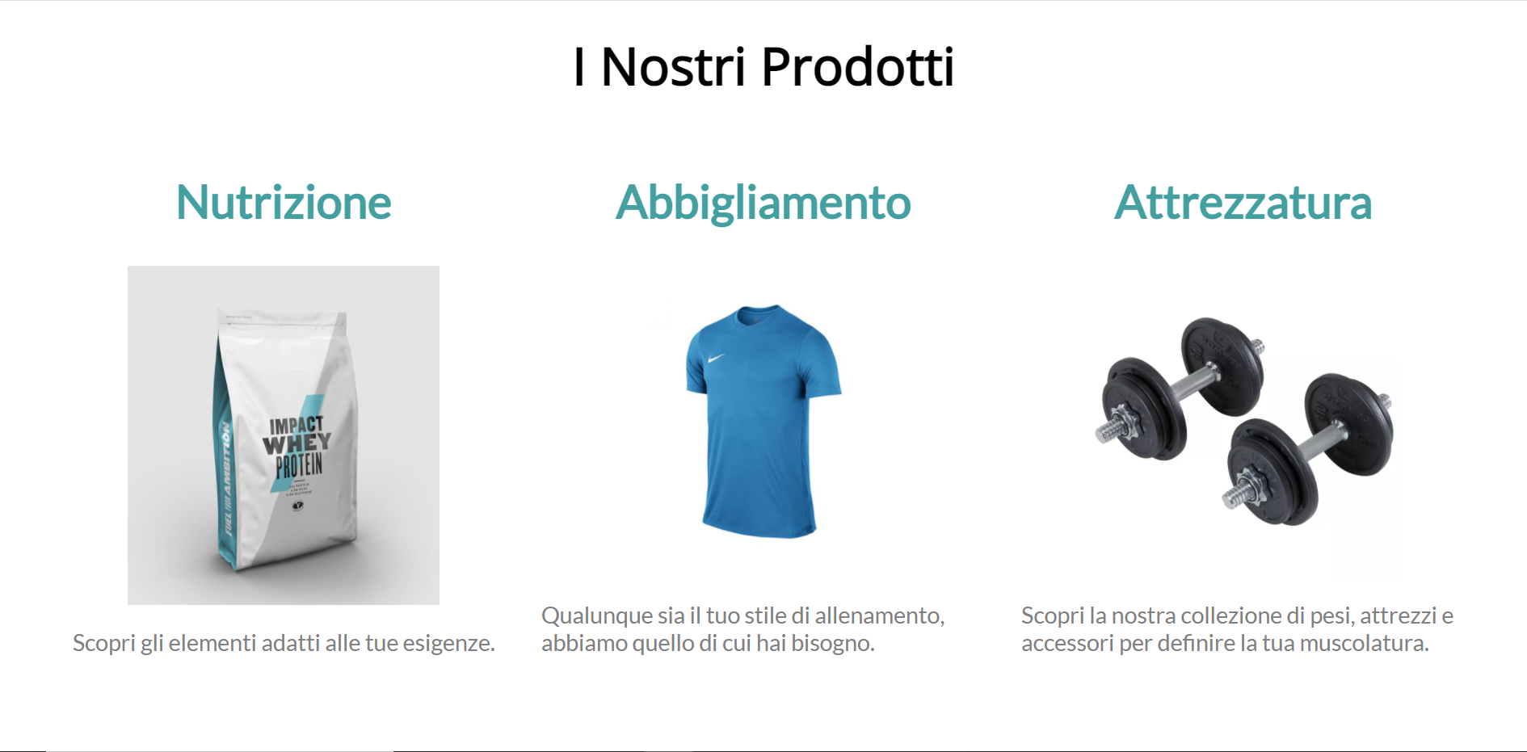

CASCHETTO GIOVANNI – O46002058
20px
30px
20px
10px
600px
10px
25px
547px
40px
130px
830px

